Slide 1


Финансовый отдел администрации Тоцкого района Оренбургской области
Основные направления
отраслевого бюджета
«Молодежная политика на 2021 год»

Slide 2

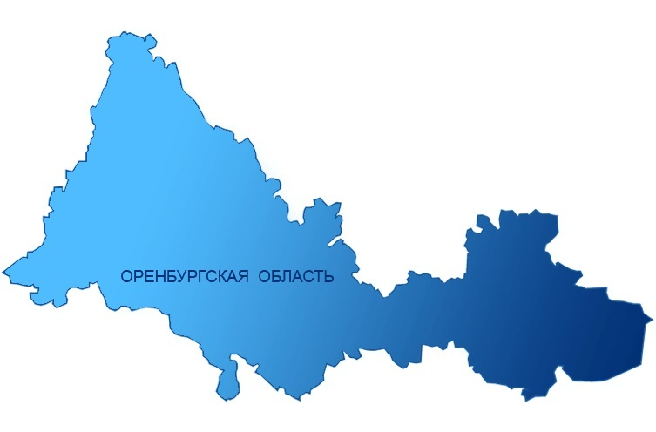


Законодательство о государственной молодежной политике
Финансовый отдел администрации Тоцкого района Оренбургской области
ЗАКОН ОРЕНБУРГСКОЙ ОБЛАСТИ от 01 сентября 2006 года N 579/107-IV-ОЗ:
Молодежь - физические лица, возраст которых составляет не менее 14 лет и не превышает 30 лет.
На территории муниципального образования Тоцкий район проживает 31101 чел., в т.ч.
14-17 лет - 1361 чел.
18-29 лет - 5786 чел.
Молодые люди составляют 23 %
населения Тоцкого района

Slide 3
Финансовый отдел администрации Тоцкого района Оренбургской области
Основные направления «молодежной политики»
вовлечение молодежи в работу по социальному проектированию
военно-патриотическое воспитание подрастающего поколения
развитие молодежного самоуправления
участие в областных и всероссийских молодежных мероприятиях
обеспечение молодых семей жильем
развитие
добровольческого движения

Slide 4


Финансирование отрасли «Молодёжная политика»
Финансовый отдел администрации Тоцкого района Оренбургской области
Финансирование отрасли «Молодёжная политика» на 2021 год составляет 9572,9 тыс.руб.

Slide 5

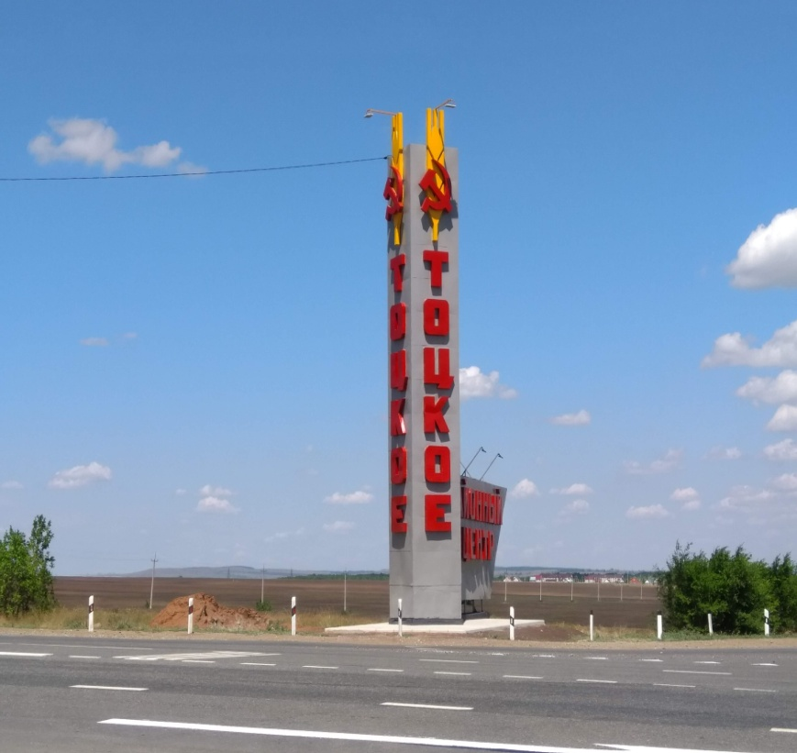
Финансирование отрасли «Молодёжная политика»
Финансовый отдел администрации Тоцкого района Оренбургской области
Источники финансирования отрасли
«Молодёжная политика» на 2021 год
(тыс.руб)

Slide 6
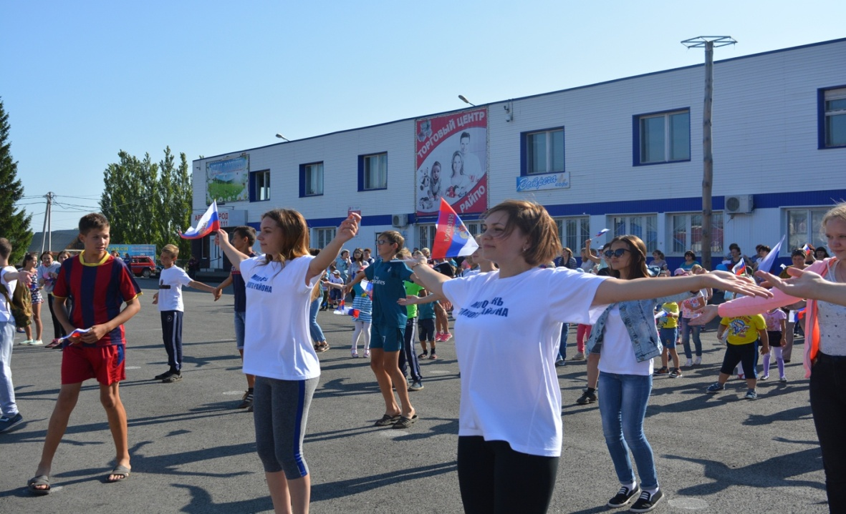
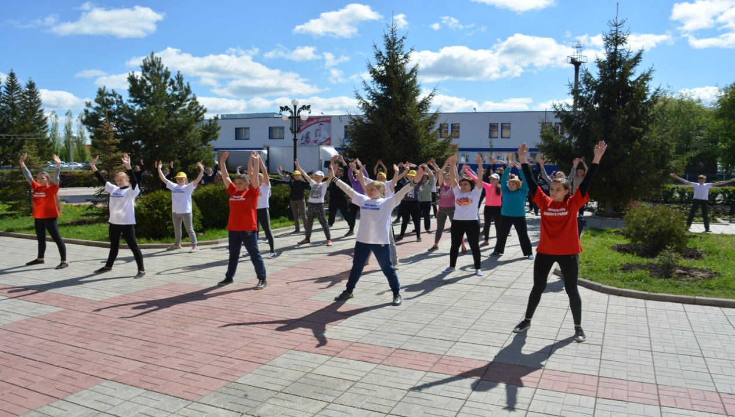
Учреждения отрасли «Молодежная политика»
Финансовый отдел администрации Тоцкого района Оренбургской области
В отрасли «Молодежной политики» на территории Тоцкого района работают 2 учреждения:
Районный отдел по развитию физической культуры, спорта и делам молодежи администрации Тоцкого района
Ресурсный центр по поддержке добровольчества на базе местной общественной организации "Волонтерское движение «Твори Добро»
В отрасли молодежная политика задействованы 3 специалиста.

Slide 7
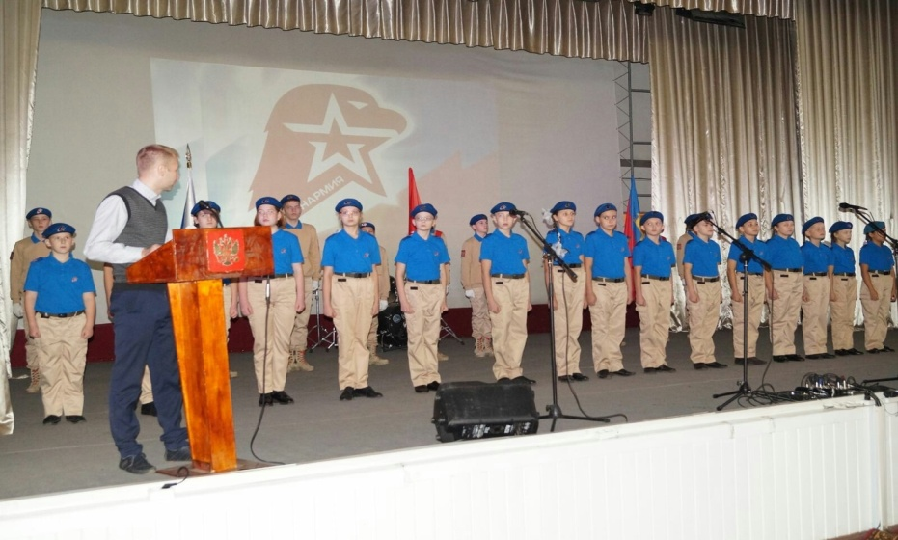
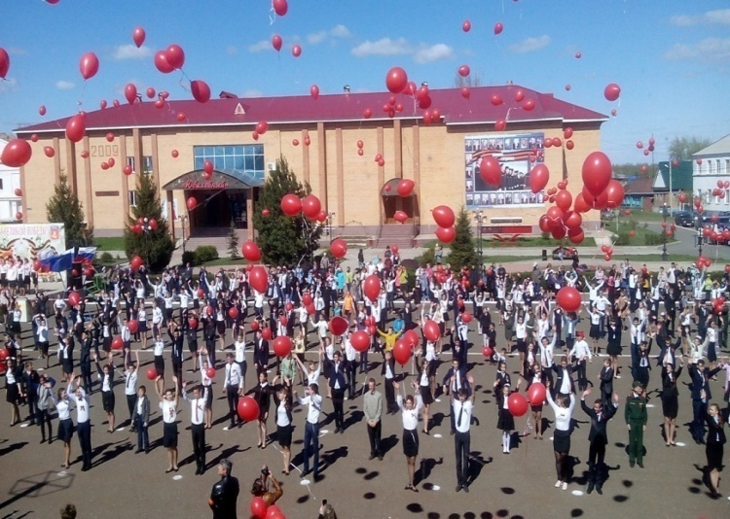
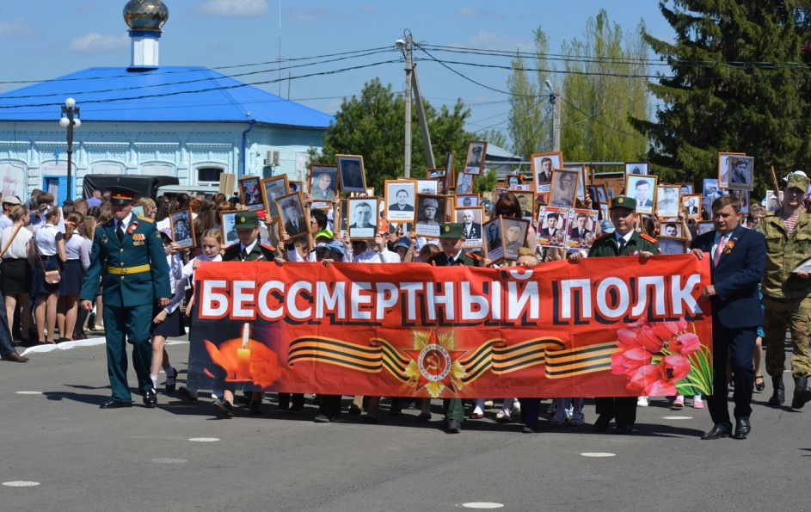
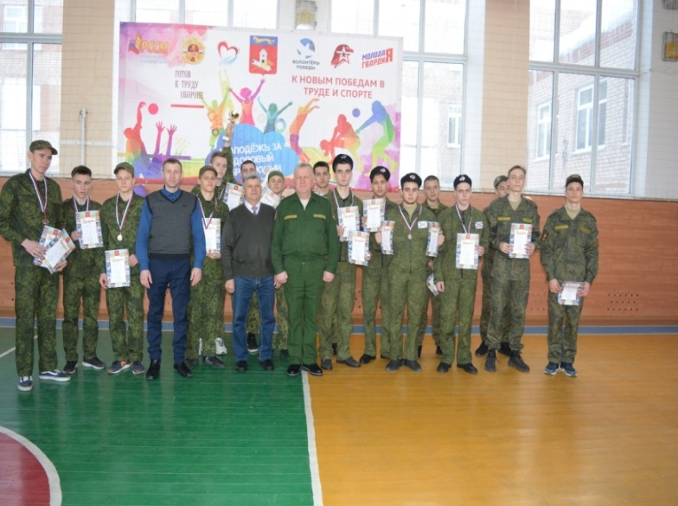
Гражданское становление, патриотическое и нравственное воспитание молодежи
Финансовый отдел администрации Тоцкого района Оренбургской области
Проведение военно-спортивных соревнований и турниров
Проведение патриотических фестивалей и концертов
Организация поисковый деятельности
124 тыс.рублей
Районные состязания допризывной молодежи
"А ну-ка, парни!"
Ежегодные акции: «Бессмертный полк», «Вальс Победы», «Защитники твои, Россия» и т.д.
Охват молодежи в мероприятиях ежегодно растет:
2019 – 2690 чел.
2020 – 2804 чел.
2021 – 3301 чел.

Slide 8

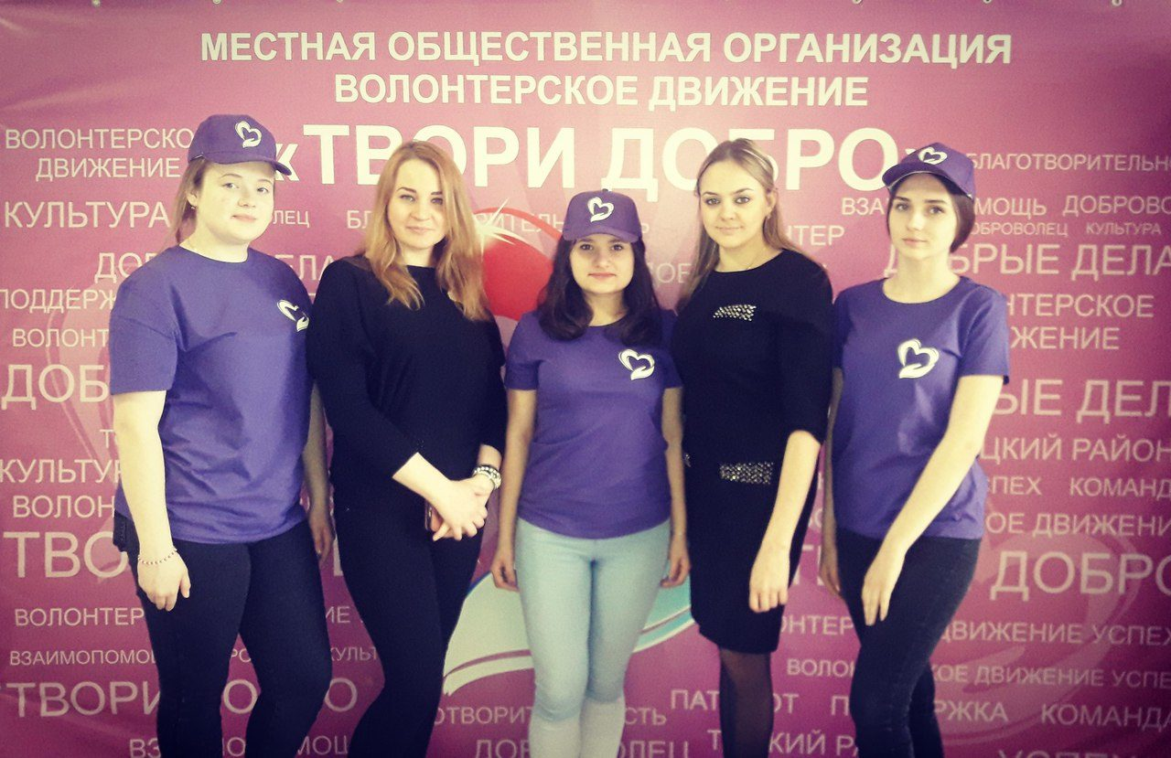
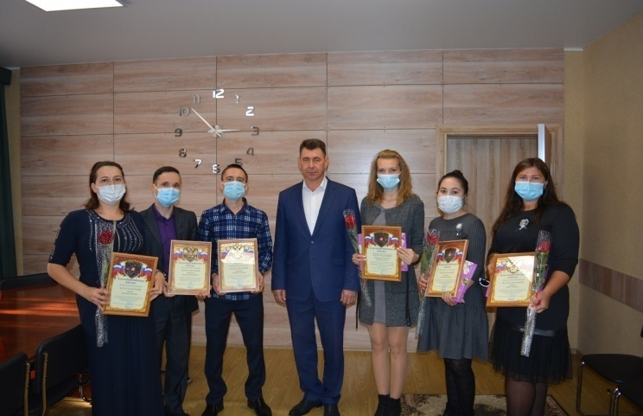
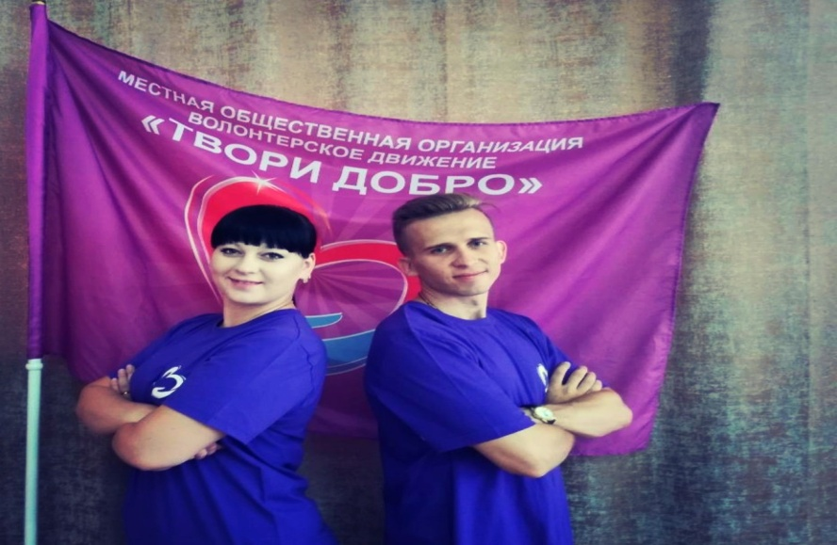
Развитие добровольческого движения
Финансовый отдел администрации Тоцкого района Оренбургской области
В Тоцком районе создана общественная организация «Волонтерское движение «Твори Добро»
Организация оказывает социальную поддержку детям, детям-инвалидам, детям -сиротам, пожилым людям, многодетным и малообеспеченным семьям и гражданам Тоцкого района, оказавшимся в сложной жизненной ситуации.
Поддержка добровольческих молодежных организаций в 2021 году
100 тыс.руб.
Общая численность граждан Тоцкого района, вовлеченных волонтерским движением
1191чел.

Slide 9

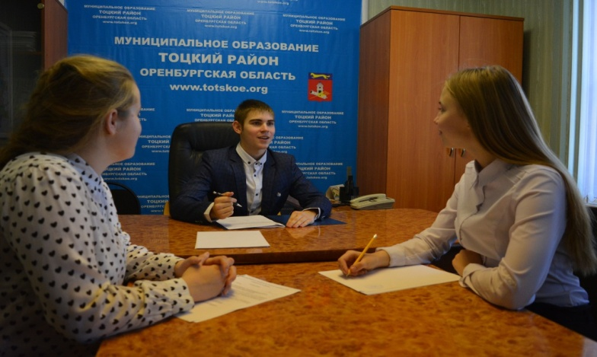
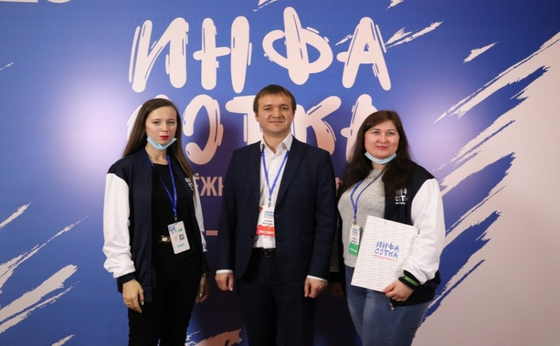
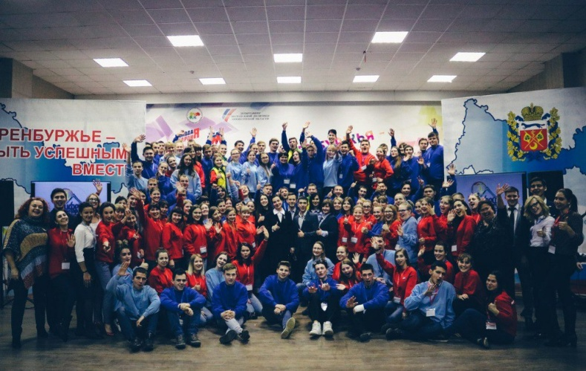
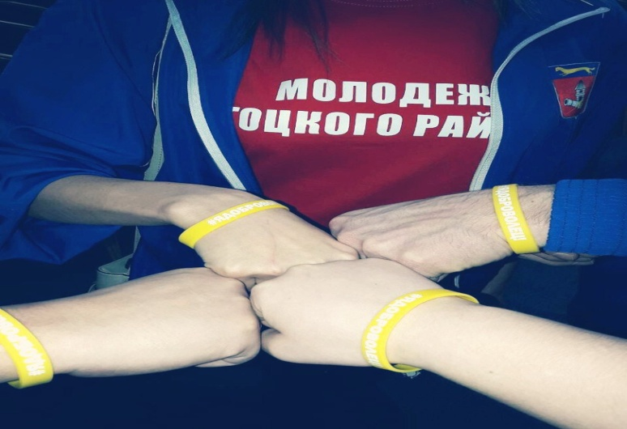
Молодежный парламент Тоцкого района
Финансовый отдел администрации Тоцкого района Оренбургской области
Постановление Правительства Оренбургской области от 19 ноября 2009 года № 579-п «О реализации проекта «Молодежный парламентаризм: кадры для будущего»
Закон Оренбургской области от 20 июня 2008 года № 2297 «О молодежном парламенте Оренбургской области»
Количество членов молодежного парламента
20 человек
Проведение районной акции ко дню Защитника Отечества
78 участников
Участие в областных молодежных форумах
15 участников

Slide 10
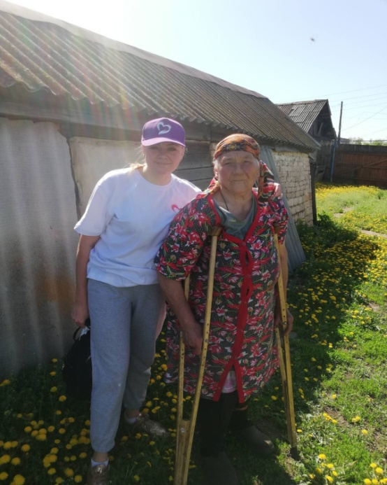
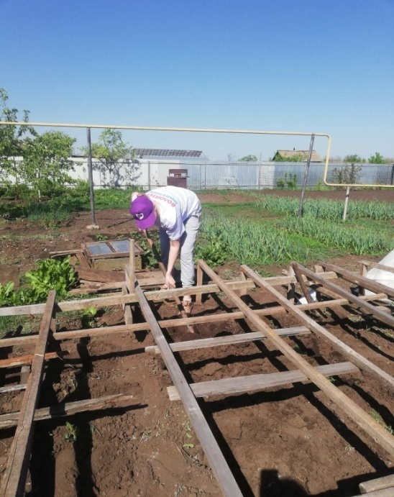
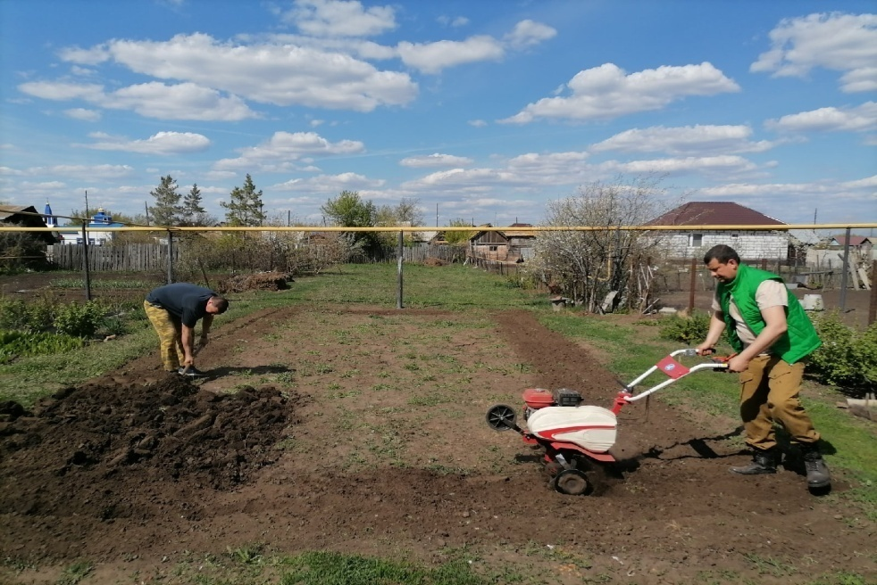
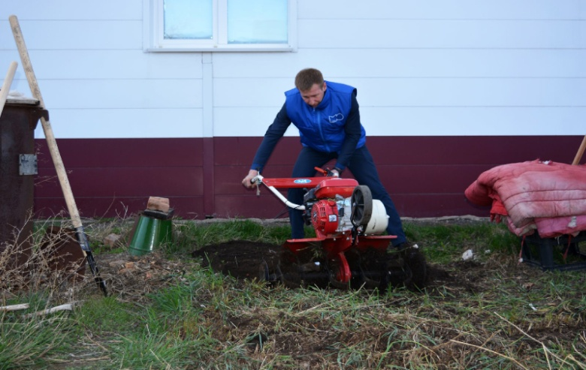
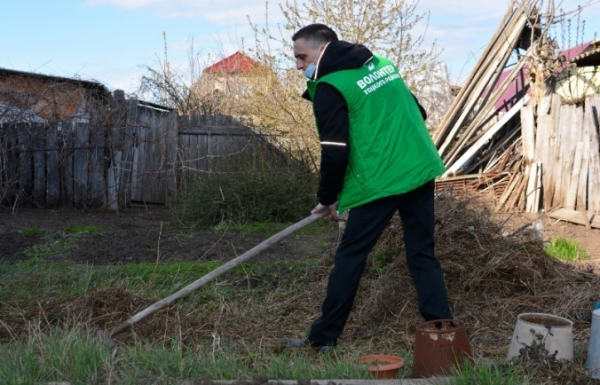
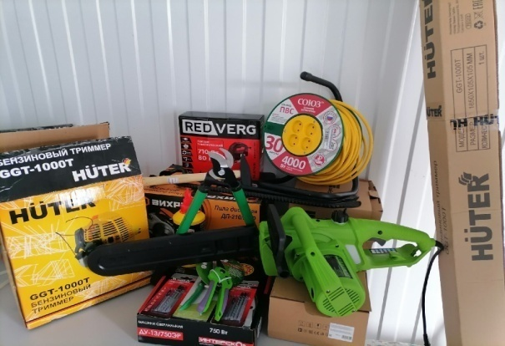
Молодежный парламент Тоцкого района
Финансовый отдел администрации Тоцкого района Оренбургской области
Активисты молодежного парламента Тоцкого района совместно с волонтерским движением "Твори добро" получили грант , защитив проект
«Бытовая помощь пожилым людям»
на онлайн-форуме «Рифей-2020».
Данный проект стартовал
в феврале 2021 года.
60 тыс.рублей
Членами молодежного парламента и волонтерского движения был закуплен необходимый инвентарь
и садовая техника для оказания помощи пожилым людям.

Slide 11
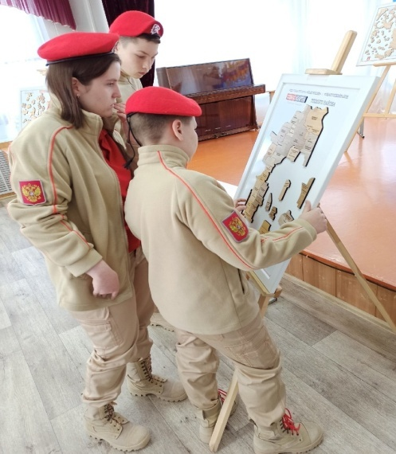
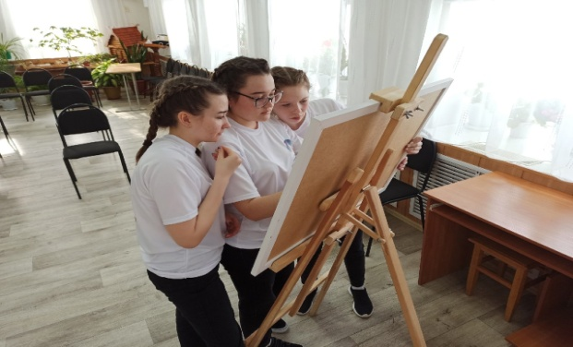
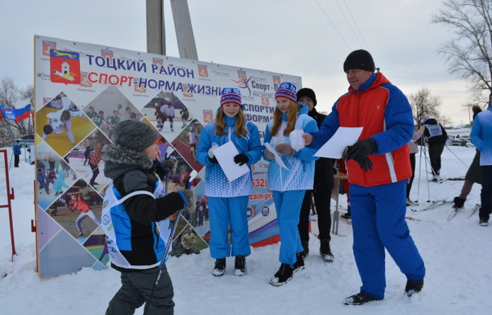
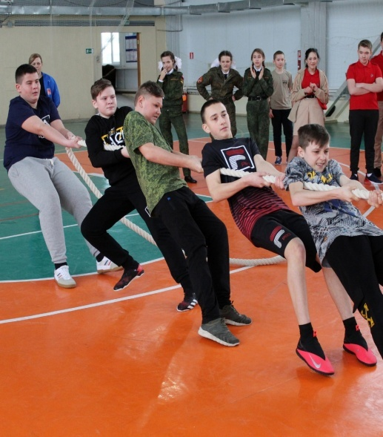
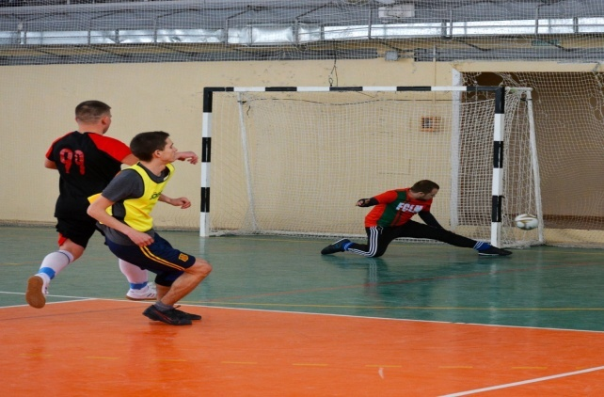
Пропаганда здорового образа жизни (профилактика асоциальных явлений в молодежной среде)
Финансовый отдел администрации Тоцкого района Оренбургской области
Проведение турниров по дворовым видам спорта, велозаезды
Конкурс по скоростной сборке спилс-карт Российской Федерации, Оренбургской области и Тоцкого района.
31 тыс.рублей
Семинары, лекции с привлечением специалистов
Конкурс рисунков, выпуск информационных брошюр, листовок

Slide 12
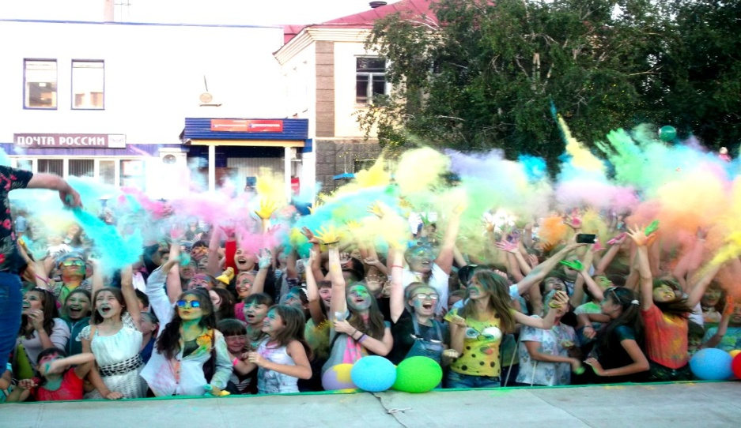
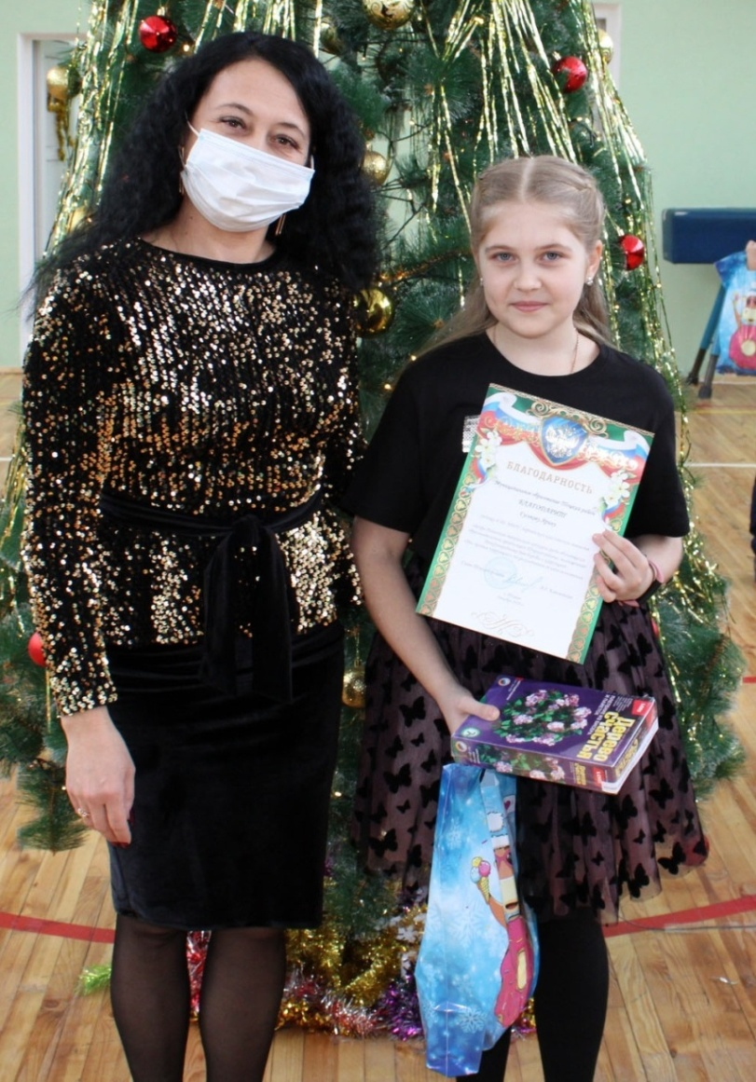
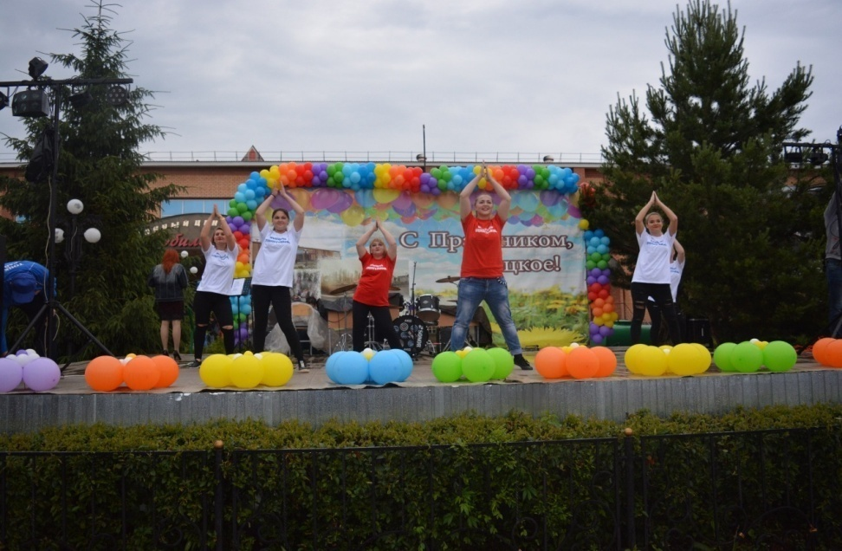
Развитие молодежного творчества, поддержка талантливой молодежи
Финансовый отдел администрации Тоцкого района Оренбургской области
45 тыс.руб. на проведение мероприятий

Slide 13

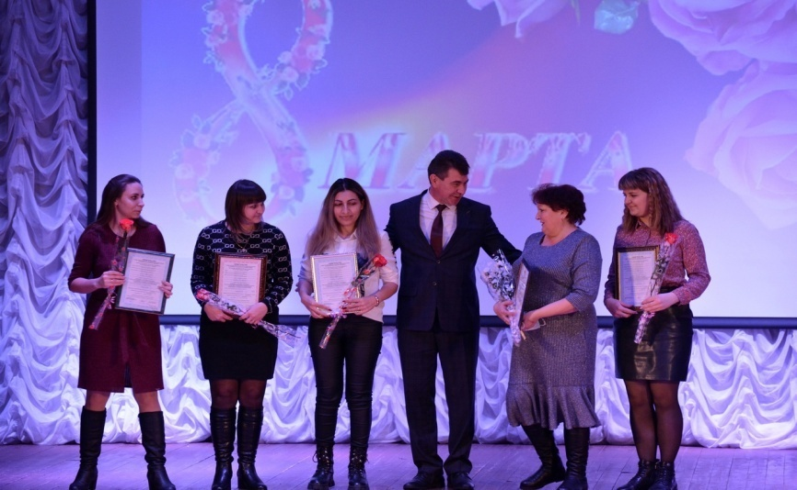
Обеспечение жильем молодых семей в Тоцком районе
Финансовый отдел администрации Тоцкого района Оренбургской области
Постановление Правительства Оренбургской области от 30 августа 2013 г. N 737-пп "Об утверждении государственной программы "Стимулирование развития жилищного строительства в Оренбургской области
в 2014 - 2020 годах"
Подпрограмма "Обеспечение жильем молодых семей в Тоцком районе" в рамках муниципальной программы «Развитие физической культуры, спорта и молодежной политики в Тоцком районе»
Сроки и этапы реализации: 2019-2024 годы
Количество молодых семей, которые улучшат жилищные условия в 2021 году
19 семей
9272,9 тыс.рублей
в т.ч. местный бюджет: 2520 тыс.рублей

Slide 14
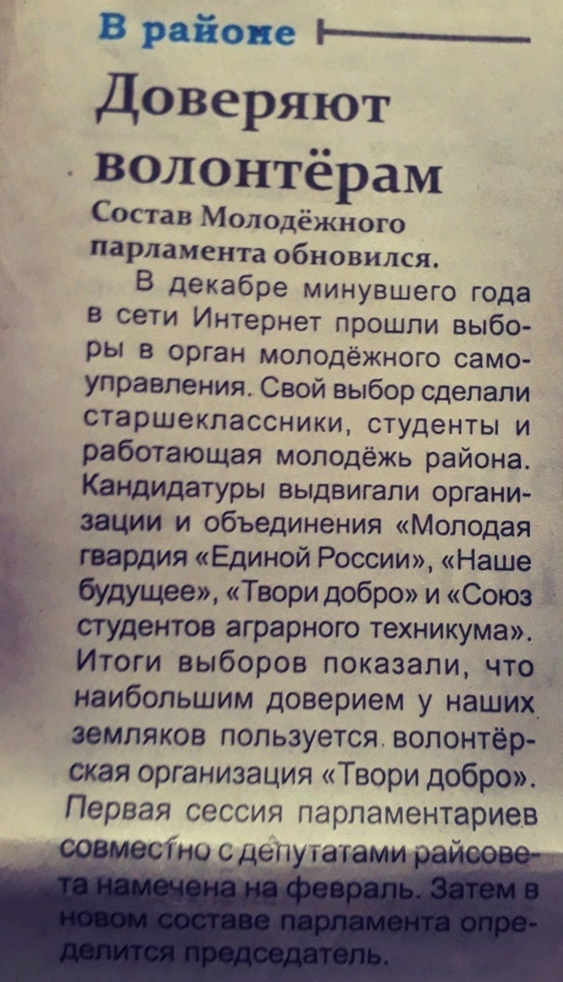
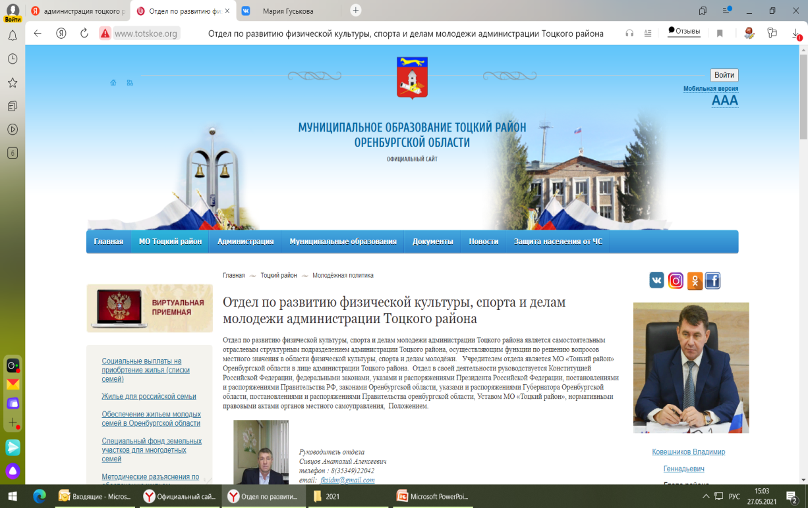
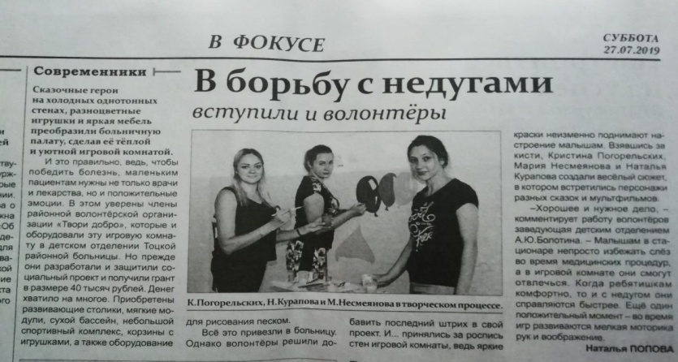
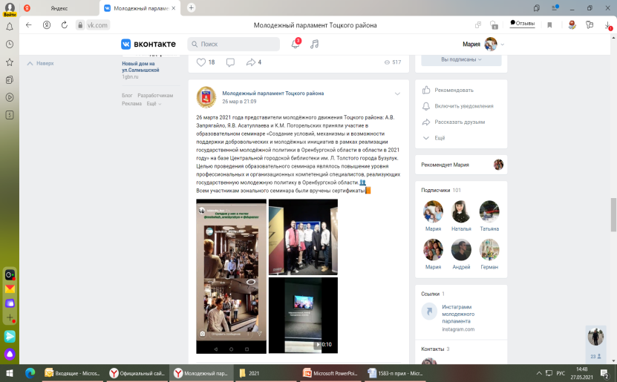
Информационное освещение деятельности
Финансовый отдел администрации Тоцкого района Оренбургской области
Публикации на официальном сайте администрации Тоцкого района
Публикации в социальных сетях
Публикации в районных СМИ

Slide 15
Финансовый отдел администрации Тоцкого района Оренбургской области
Благодарим за внимание!

